Slide 1









2020
SUMMARY
WEEKLY REPORT
周报总结
新媒体运营：高小定

Slide 2









目录
Contents
工作回顾
数据详情
Work review
Details of the data
不足反思
工作规划
Lack of reflection
Work plans

Slide 3






01
工作回顾
Work review
常规运营/数据报告/数据模型

Slide 4












工作回顾
Work review
01
02
03
常规运营
数据报告
数据模型
数据录入整理，完成数据更新
协同并跟进数据格式化，输出数据报告
与运营建立并持续完善数据分析模型

Slide 5
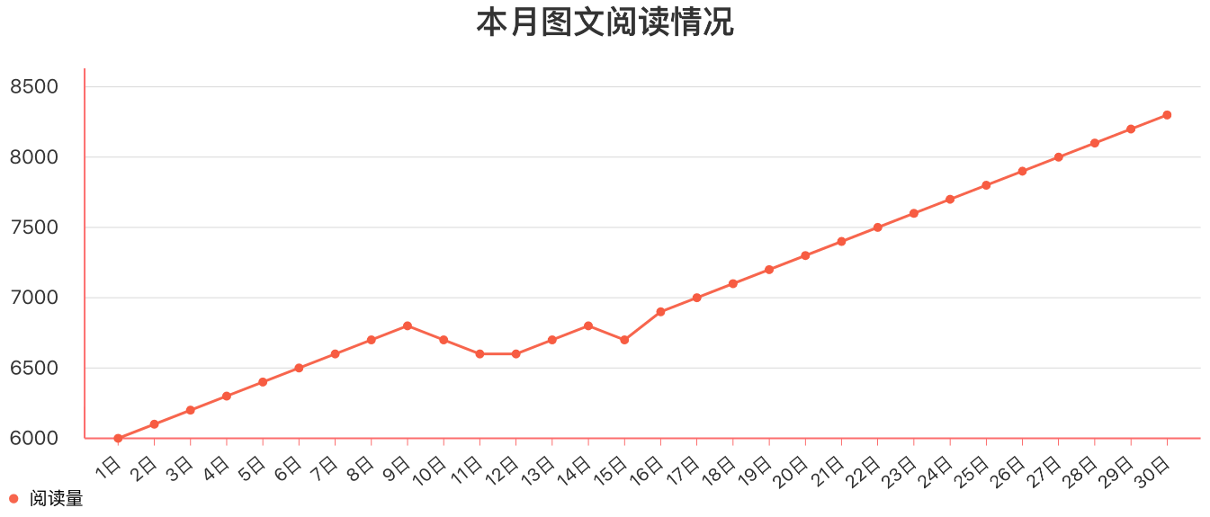

数据详情
Data details
数据结果 Data structure
• 阅读量总体上在稳步提升，从6000提升至8000，我们现在的策略是正确的。

Slide 6










不足反思
The bad thing we have done
态度
产品
推广
团队积极性有待提高
产品功能有待完善
线上线下信息不同步，推广
力度不够

Slide 7






2020
Thank You
For Watching

